Slide 1
Infrastruktura pro základní a střední školy
15.8.2017, 9:00 hod.
MAS Pošumaví

Slide 2
VÝZVA 68
VZDĚLÁVÁNÍ A CELOŽITOVNÍ UČENÍ
SC 2.4

Slide 3
SC 2.4 Zvýšení kvality a dostupnosti infrastruktury pro vzdělávání a celoživotní učení
Cíl: prostřednictvím kvalitní a dostupné infrastruktury zajistit rovný přístup ke vzdělávání a k získávání klíčových schopností a tím zajistit reálnou uplatnitelnost na trhu práce.
Alokace: 6.000.000Kč
Aktivity:
Základní školy,
Střední a vyšší odborné školy,
Minimální a maximální výdaje (CZV): 500.000 – 2.000.000 Kč
Dotace: 95%

Slide 4
SC 2.4 Zvýšení kvality a dostupnosti infrastruktury pro vzdělávání a celoživotní učení
Příjemci: školy a školská zařízení v oblasti základního a středního vzdělávání a vyšší odborné školy, další subjekty podílející se na realizaci vzdělávacích aktivit
Územní zaměření podpory: MAS Pošumaví

Slide 5
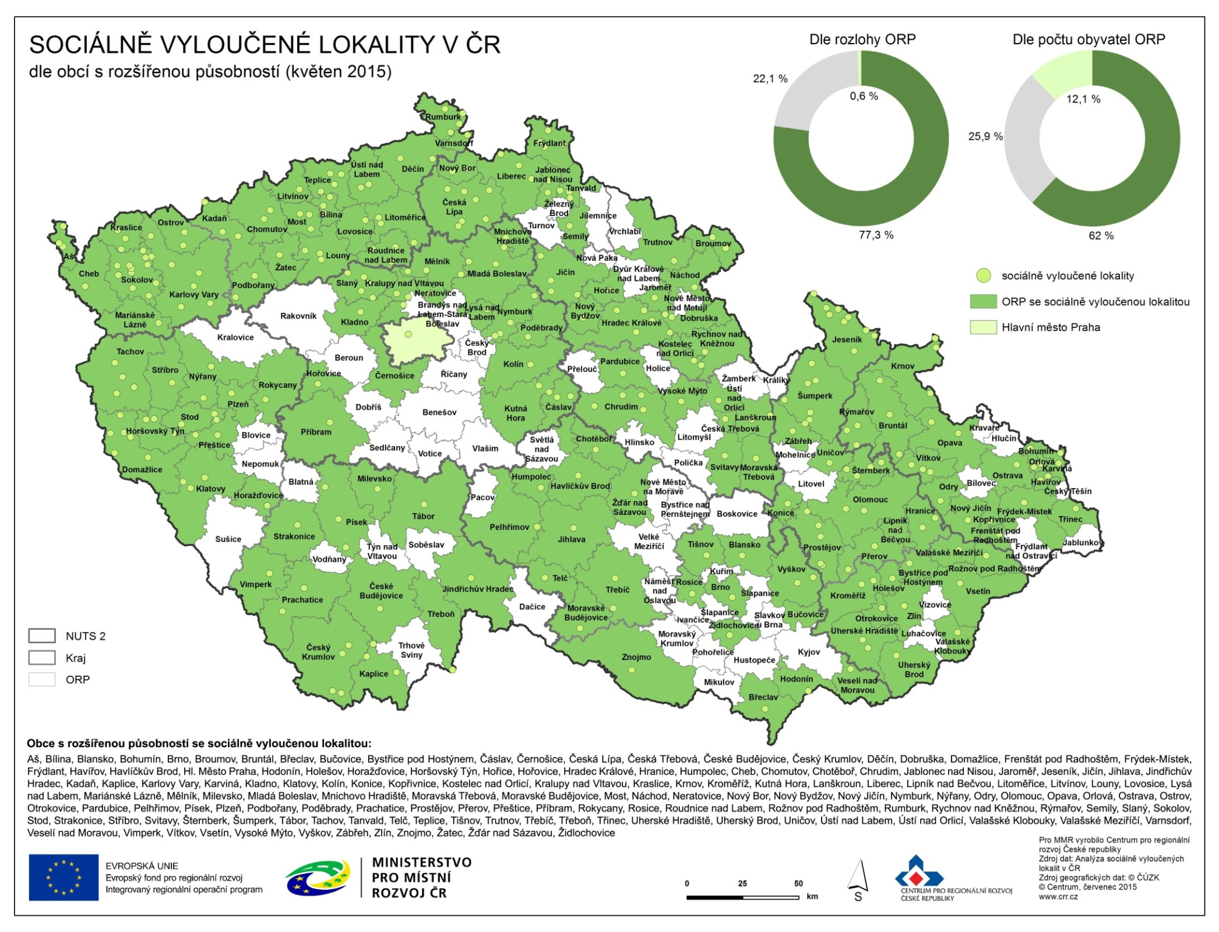

Slide 6
SC 2.4 Zvýšení kvality a dostupnosti infrastruktury pro vzdělávání a celoživotní učení
Akční plány vzdělávání
Místní akční plán vzdělávání (MAP)
Strategický rámec schválený Řídicím výborem MAP
zacílení priorit ZŠ a zájmového, neformálního a celoživotního vzdělávání; revize PD IROP 1.1 podmínka i pro MŠ
Krajský akční plán vzdělávání (KAP)
Seznam projektových záměrů pro investiční intervence
zacílení priorit SŠ/VOŠ a zájmového, neformálního a celoživotního vzdělávání

Slide 7
SC 2.4 Zvýšení kvality a dostupnosti infrastruktury pro vzdělávání a celoživotní učení
Základní školy, střední a vyšší odborné školy
podpora ZŠ, SŠ/VOŠ a školských zařízení zapsaných v Rejstříku škol a škol. zařízení ve vazbě na:
klíčové kompetence (komunikace v cizích jazycích, práce s digitálními technologiemi, přírodní vědy, technické a řemeslné obory),
budování bezbariérovosti škol
podmínka souladu s místním akčním/krajským plánem vzdělávání (MAP/KAP)
nelze založit novou školu

Slide 8
SC 2.4 Zvýšení kvality a dostupnosti infrastruktury pro vzdělávání a celoživotní učení
Základní školy, střední a vyšší odborné školy
Hlavní aktivity
stavby a stavební práce spojené s výstavbou infrastruktury ZŠ, SŠ/VOŠ včetně vybudování přípojky pro přivedení inženýrských sítí,
rekonstrukce a stavební úpravy stávající infrastruktury (včetně zabezpečení bezbariérovosti dle vyhlášky č. 398/2009 Sb.),
nákup pozemků a staveb (nemovitostí),
pořízení vybavení budov a učeben,
pořízení kompenzačních pomůcek

Slide 9
SC 2.4 Zvýšení kvality a dostupnosti infrastruktury pro vzdělávání a celoživotní učení
Nezpůsobilé výdaje:
opravy,
výdaje na stávající kmenové učebny,
učebny a vybavení bez vazby na klíčové kompetence,
učebny a vybavení na klíčové kompetence, které nejsou v MAP/KAP
aluly, amfiteátry, sportoviště, jídelny a kuchyně (mimo předškolního vzdělávání),
ředitelny, sborovny ZŠ, SŠ/VOŠ.

Slide 10
SC 2.4 Zvýšení kvality a dostupnosti infrastruktury pro vzdělávání a celoživotní učení
Příklad špatného projektu pro IROP
Malotřídní škola si chce nakoupit 10 PC a 10 tabletů do kmenové učebny a nechce dělat bezbariérovost
Příklad dobrého projektu pro IROP
Malotřídní škola chce realizovat půdní vestavbu a vytvořit zde multimediální učebnu pro výuku cizích jazyků, informatiky a přírodních věd, včetně zajištění bezbariérovosti školy. Výstupy projektu budou sloužit rovněž zájmovému a neformálnímu vzdělávání v rámci obecního spolku.

Slide 11
SC 2.4 Zvýšení kvality a dostupnosti infrastruktury pro vzdělávání a celoživotní učení
Kritéria závěrečného ověření způsobilosti (př.)
Bezbariérovost, fyzická dostupnost,
Soulad s MAP/KAP,
Nediskriminace, nesegregace,
Naplnění standardu konektivity,
Projekt není zaměřen na výstavbu nové školy (ZŠ, SŠ/VOŠ),

Slide 12
KONTAKTY:
Ing. Jan Kolář
manažer MAS Pošumaví pro IROP a OPZ
tel. 720 982 176
email: kolar@masposumavi.cz
Bc. Alžběta Merglová
administrativní pracovnice CLLD
tel. 720 982 177, 376 387 717
email: merglova@masposumavi.cz

